Slide 1
Бутерброд «Фронтовой»
Выполнил работу студент
Группы 12ТЭСДМ
Захаров Николай

Slide 2
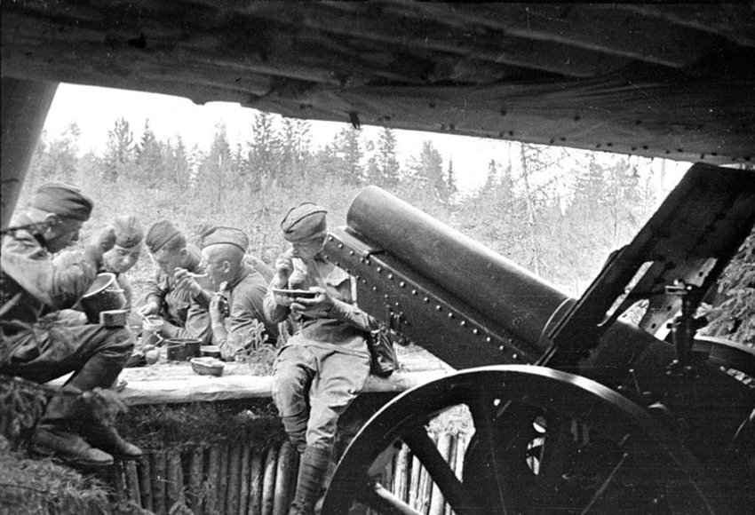
Есть войны закон не новый: В отступленье - ешь ты вдоволь, В обороне - так и сяк, В наступленье - натощак.

Slide 3
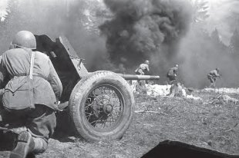
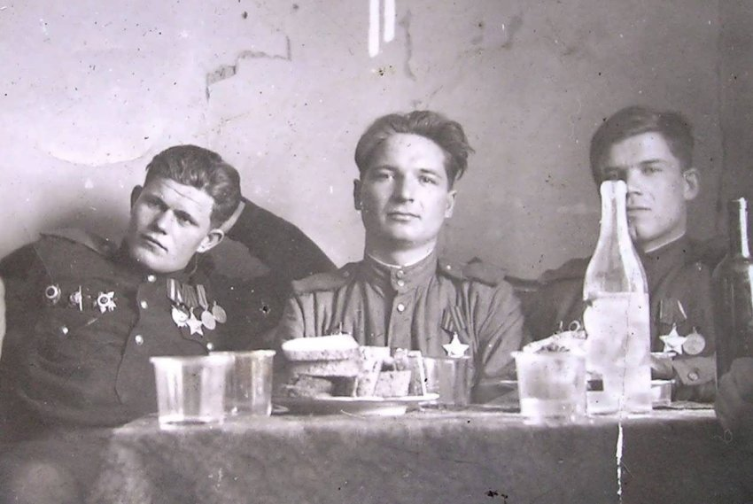
Естественно, война вносила свои коррективы. Зачастую солдаты были вынуждены питаться по "бабушкиному аттестату", то есть полагаться на доброту и расположение местного населения.
Назначенные приказом Наркома обороны N 312 от 22 сентября 1941 года нормы продовольственного снабжения в Красной армии далеко не всегда соблюдались. Еды нередко не хватало. Особенно серьезные проблемы с питанием ожидали новобранцев в учебных лагерях и запасных частях. Нормы суточного довольствия там существенно отличались от тех, что были в действующей армии, - на 150 граммов меньше хлеба, вдвое меньше мяса. Потому многие новобранцы при малейшей возможности стремились попасть на фронт, чтобы скорее покончить с полуголодным тыловым существованием.

Slide 4
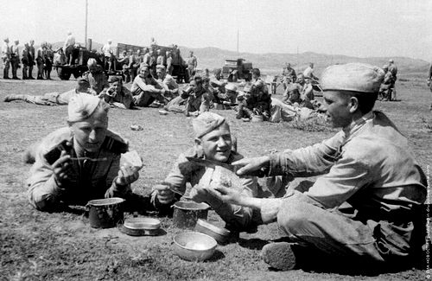
Даже такое простое удовольствие, как походная кухня, сопровождало бойцов не всегда: в некоторых походах приходилось обходиться своими силами. И тогда солдаты готовили себе фронтовые бутерброды: не только полезные и питательные, но и предупреждающие простудные заболевания.

Slide 5
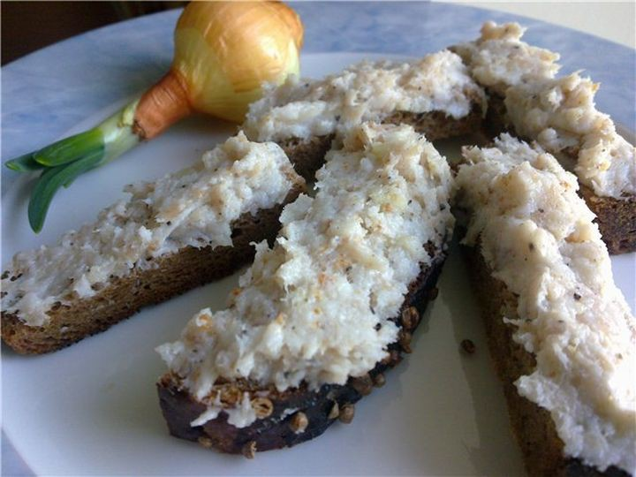
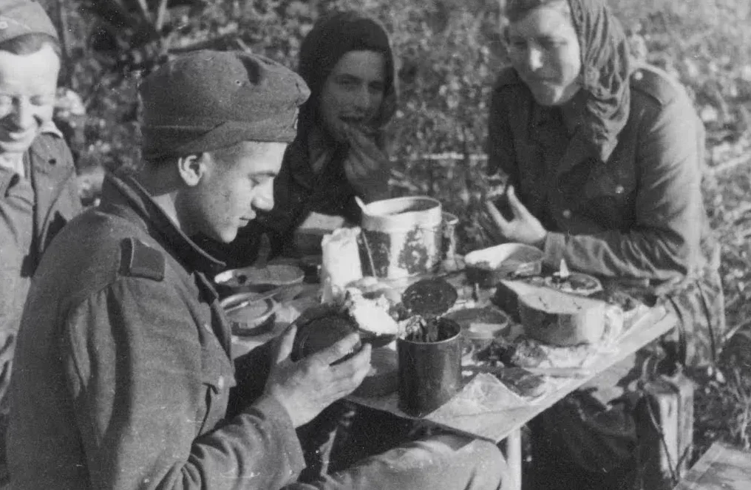
Бутерброд «Фронтовой»
Ингредиенты: Сало — 300-400 гр. Луковица — 0,5 шт. Чеснок — 0,5 головки Черный хлеб
Способ приготовления.
Готовится такой бутерброд крайне просто: лук, чеснок и сало, нарезанные мелкими кубиками, выкладываются в котелок и перемешиваются ложкой до однородной массы, которая потом и намазывается на черный хлеб. Указанных пропорций хватало, чтобы трое, а то и четверо бойцов могли сытно позавтракать, а заодно — пополнить ежедневный запас витаминов.

